Slide 1
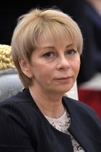
Меня научили, что благотворительность должна быть прежде всего эффективной. Поэтому, если я ставлю задачу спасать детей, я использую все средства и возможности, создаю алгоритм и решаю её. И если для спасения детей нужно рисковать жизнью, я на это готова, что доказала много раз.
Елизаве́та Петро́вна Гли́нка — российский общественный деятель и правозащитник

Slide 2
Что я знаю? | Чего я не знаю? | Чему хочу научиться?
Определение алгоритма | Какие бывают алгоритмы | Составлять алгоритмы
Свойства алгоритма | Сложность алгоритма | Правильно их выполнять
Исполнитель алгоритма
СКИ

Slide 3
Тема урока:
Алгоритмические конструкции

Slide 4
Цель урока:
Представлять
базовые алгоритмические конструкции (следование, ветвление, повторение).

Slide 5
Узнаем, научимся, сможем
На уроке
мы узнаем:
• базовые алгоритмические структуры научимся:
• «вручную» выполнять алгоритмы, записанные в виде блок-схем
мы сможем:
• записывать алгоритмы

Slide 6
Задачи урока:
распознавать базовые алгоритмические конструкции (следование, ветвление, повторение);
составлять алгоритмы решения задач с помощью блок-схем.

Slide 7
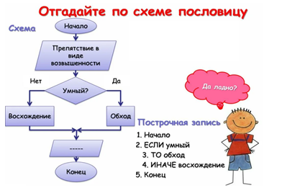


Slide 8
Проблема
Для решения любой логической задачи можно составить алгоритм.
Сколько тогда алгоритмических конструкций существует для записи множества задач.

Slide 9
Гипотеза
Для решения любой задачи можно составить алгоритм, используя лишь ТРИ алгоритмических структуры.

Slide 10
Гипотеза
В 1969 году нидерландский ученый Эдсгер Дийкстра доказал важную теорему. Суть ее в том, что для решения любой логической задачи можно составить алгоритм, используя лишь ТРИ алгоритмических структуры: следование, ветвление
и повторение. Эти структуры называют базовыми.

Slide 11
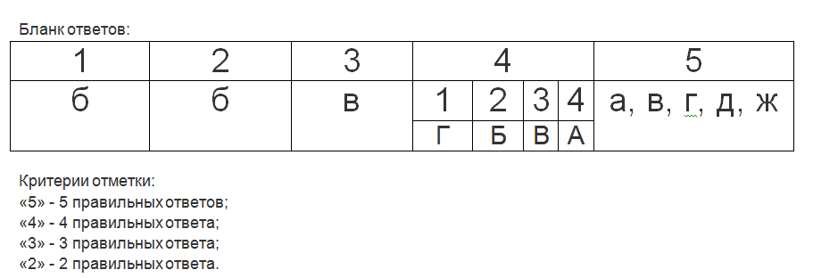
Тест по теме
«Основные сведения об алгоритмах»

Slide 12


Slide 13
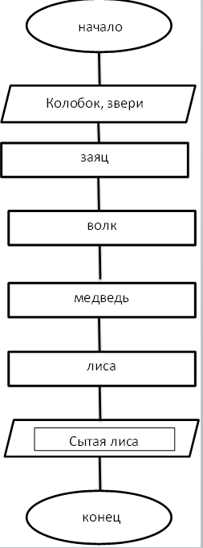


ЛИНЕЙНЫЙ АЛГОРИТМ

Slide 14
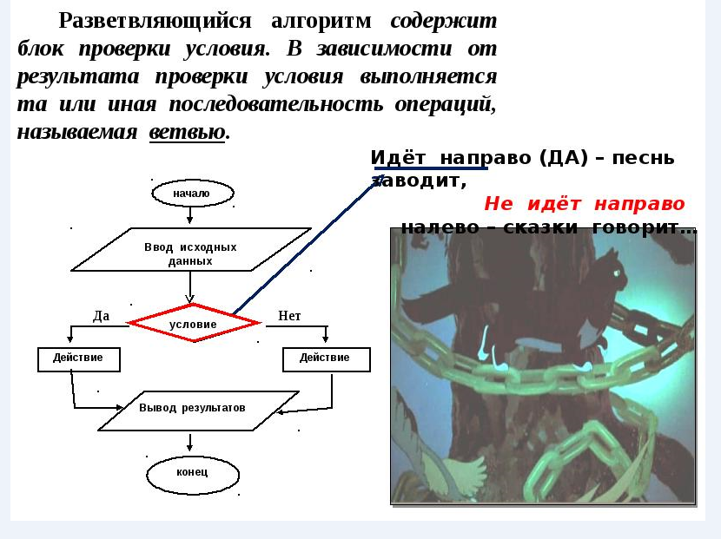

Slide 15
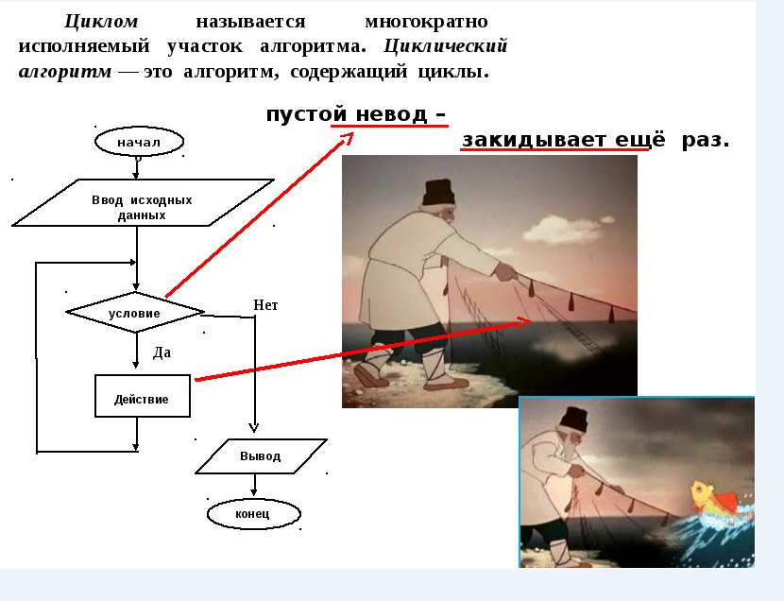

Slide 16
Базовые алгоритмические конструкции
Для записи любого алгоритма достаточно трёх базовых алгоритмических структур
следование
ветвление
повторение
алгоритмическая структура,
в которой одна из двух последовательностей действий выполняется в зависимости от некоторого условия
Линейная последовательность действий, которые выполняются в порядке записи
это многократное выполнение одной и той же последовательности команд
Если в алгоритме встречается только одна алгоритмическая структура, то такой алгоритм называется простым.
Алгоритм, который состоит из нескольких алгоритмических структур, называется сложным

Slide 17
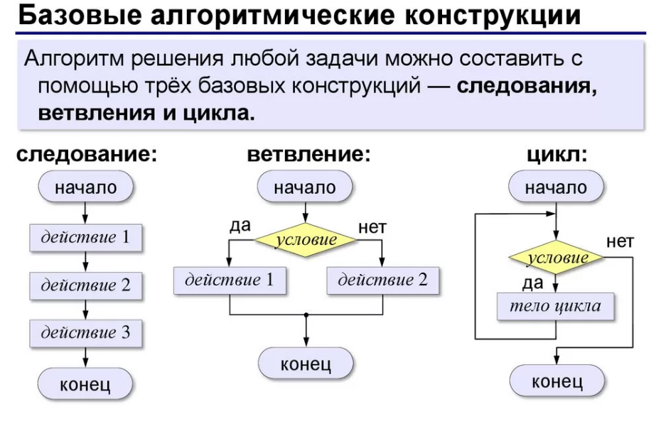

Slide 18
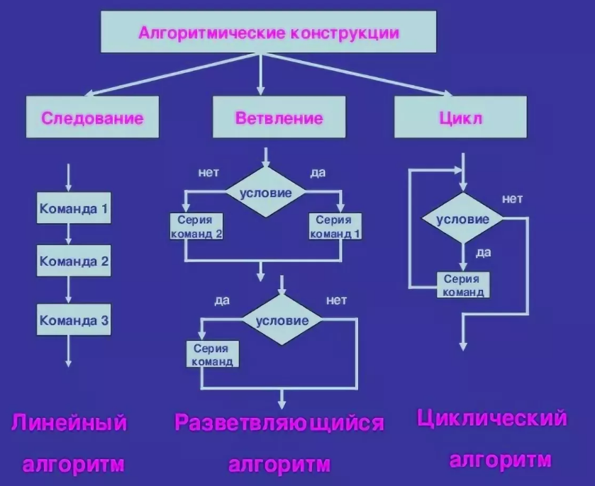

Slide 19

АЛГОРИТМ УСПЕХА
Подумал
Придумал
Сделал-не получилось
Погрустил
Переделал-получилось
Заскучал
Придумал что-то еще

Slide 20
Интернет-ресурсы
https://yandex.ru/images/search?pos=10&img_url=https%3A%2F%2Fmypresentation.ru%2Fdocuments%2F0c8e45c5b961dc71e2e011add0a7000c%2Fimg6.jpg&text=цитаты%20к%20теме%20алгоритм&lr=62&rpt=simage&source=wiz
https://resh.edu.ru/subject/lesson/5457/start/166581/
https://www.sites.google.com/site/algoritmskazka/algoritmy-v-skazkah
https://multiurok.ru/files/proiekt-alghoritmy-v-skazkakh.html
https://ru.citaty.net/temy/algoritm/
https://ru.citaty.net/avtory/elizaveta-petrovna-glinka/
https://infourok.ru/test_po_informatike_na_temu_algoritm10-11_kl-316145.htm
https://test-s-otvetami.ru/informatika/test-s-otvetami-po-teme-algoritmy.html
https://yandex.ru/images/search?pos=0&img_url=https%3A%2F%2Fcf2.ppt-online.org%2Ffiles2%2Fslide%2Fa%2FaNfp3jQXgLV9HlA8csJbCPWxI4vTzuZ10USeoO%2Fslide-61.jpg&text=базовые%20алгоритмические%20конструкции&lr=62&rpt=simage&source=wiz
https://www.youtube.com/watch?v=RMJdg3RPYw8

